Slide 1
4.3特殊类型函数的
不定积分
4.3.1 三角有理函数和
一般有理函数的不定积分
4.3.2 关于积分公式表的注记

Slide 2
4.3.1三角有理函数和
一般有理函数的不定积分
本小节内容提要：
一．三角有理函数积分的杂例
二．一般有理函数的积分

Slide 3

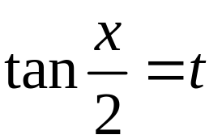
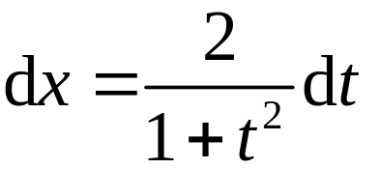
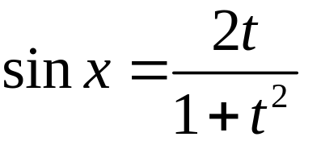
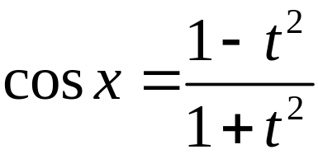
三角有理函数积分的杂例
有理函数是指两个多项式的商．
三角有理函数（也称三角函数有理式）是指形如
的函数，其中R 是一个有理函数.
尽管三角有理函数总可以通过万能代换公式
化为有理函数，但是如果了解一些解题的规律和经验，
大多数三角有理函数的积分就可以更直接地获得解决.

Slide 4
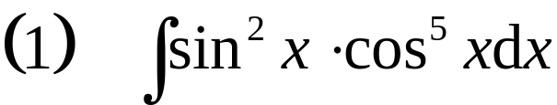
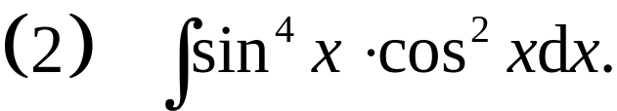
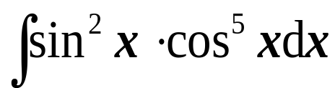
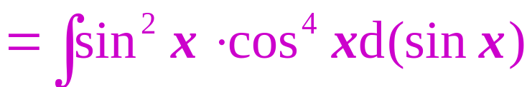
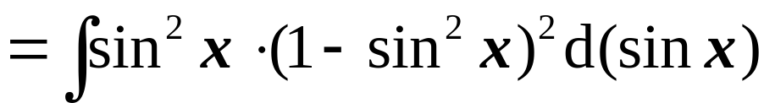
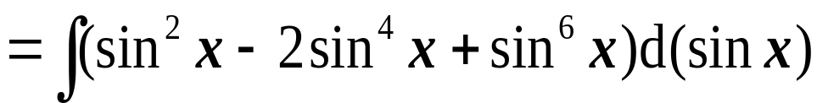
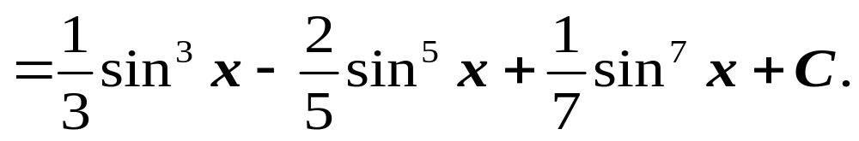
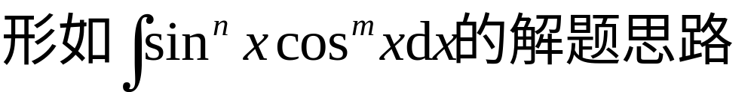
例1. 求不定积分
解：(1)

Slide 5
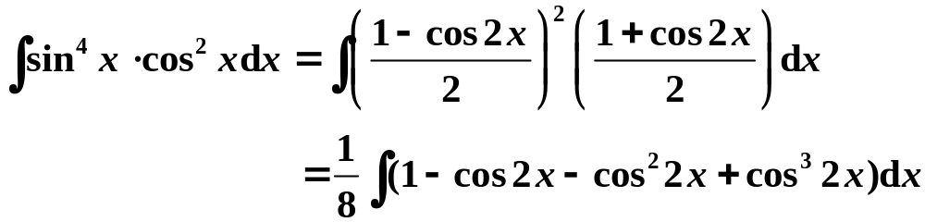
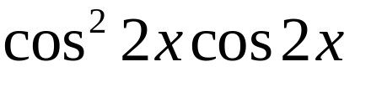
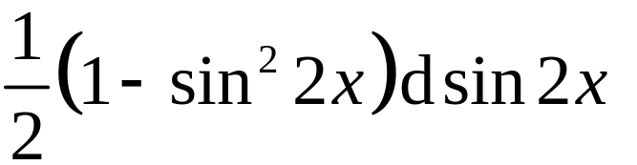
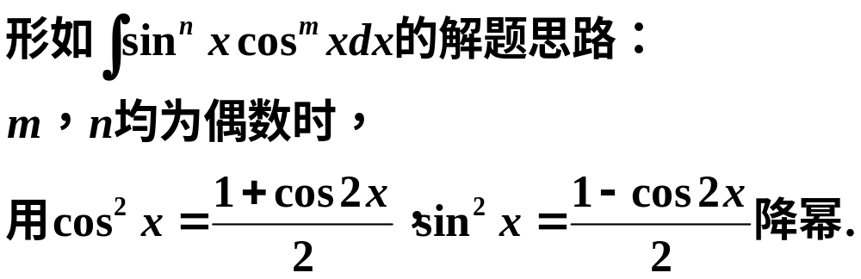
（2）
降幂
拆项

Slide 6
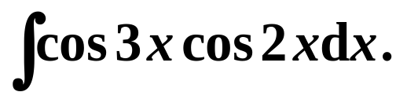
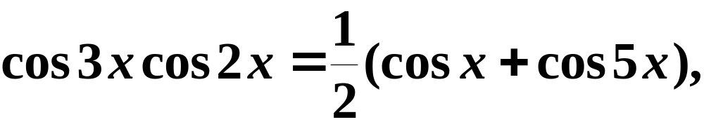
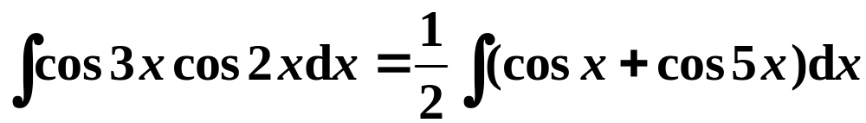
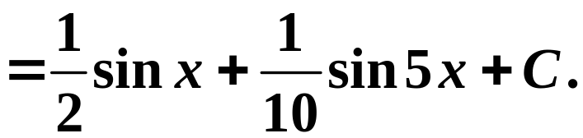
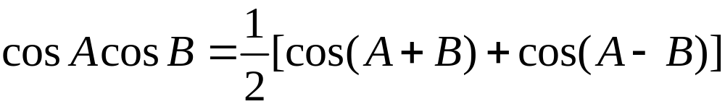
例2. 求
解：

Slide 7
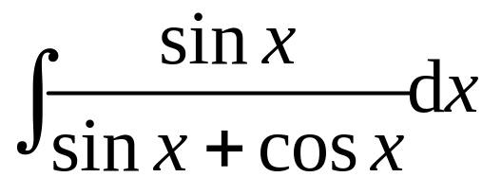
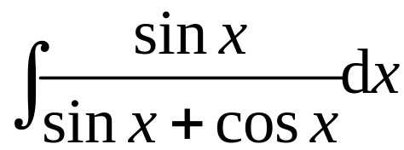
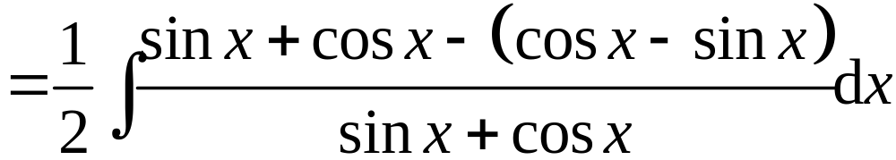
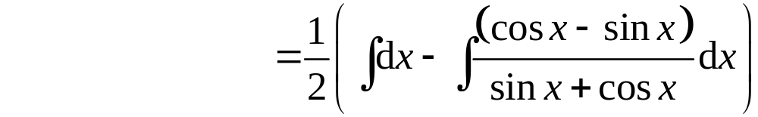
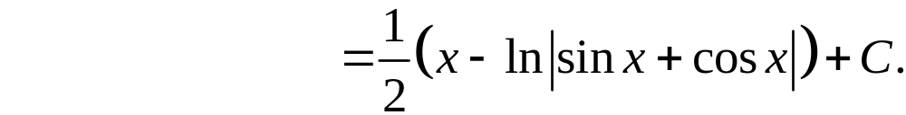
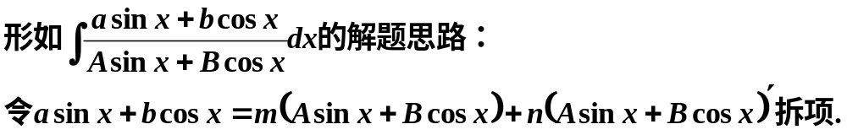
例3. 求
解:

Slide 8
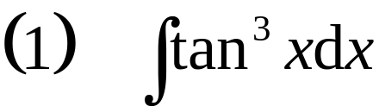
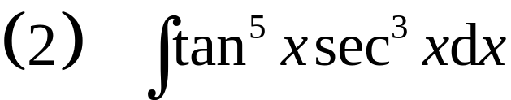
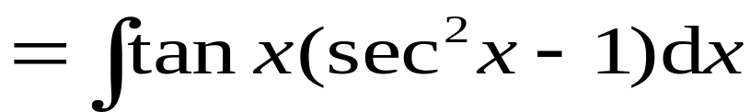
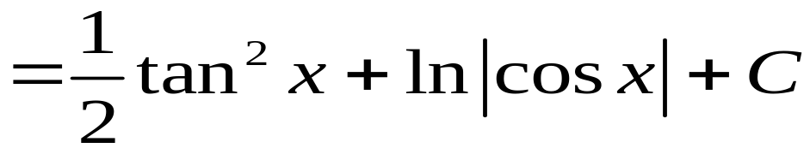
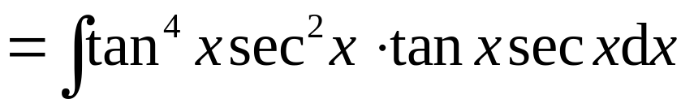
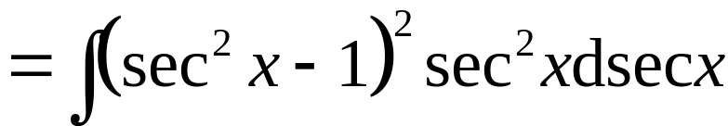
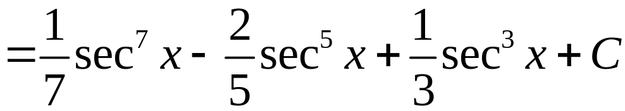
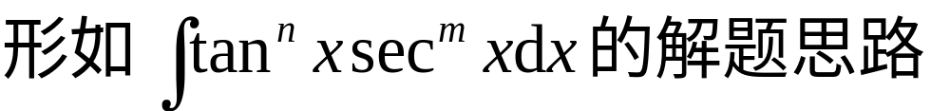
例4.求积分
解:

Slide 9
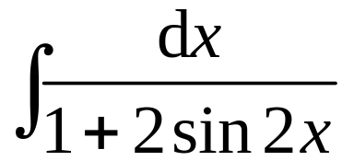
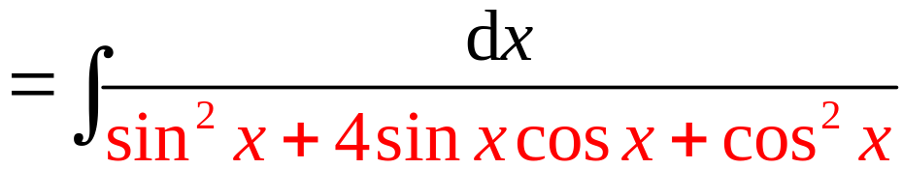
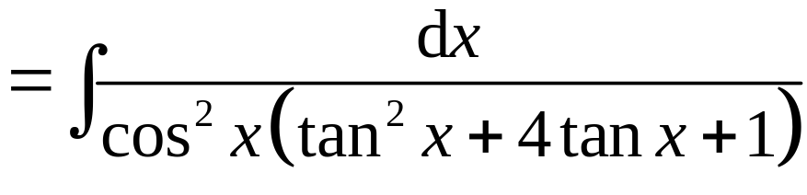
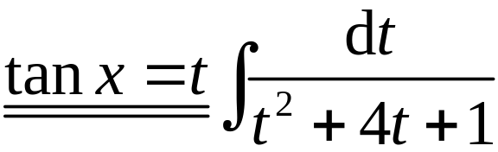
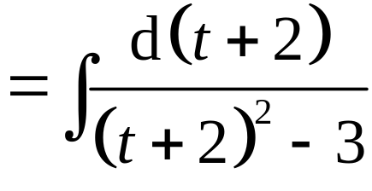
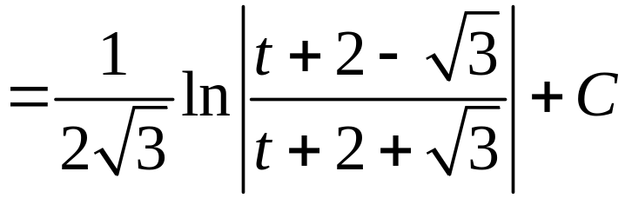
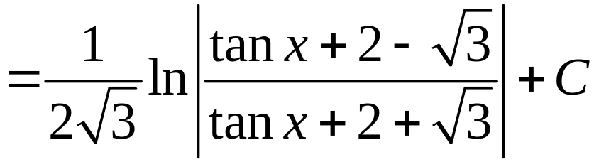
例5.求积分
解:
经验：
以下三角公式可用以将函数化作“二次齐次型”

Slide 10
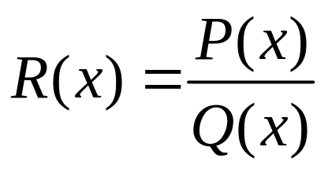

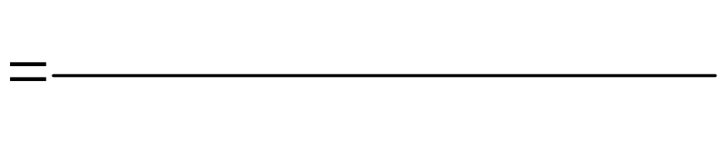



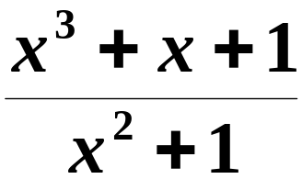
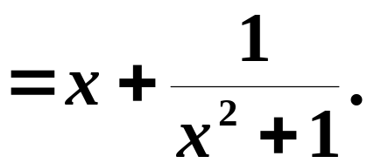
一般有理函数的积分
1.有理函数的积分
有理函数:
这有理函数是真分式；
这有理函数是假分式；
利用多项式除法(见阅读材料1.2), 假分式可以化成一个多项式和一个真分式之和.
例
难点:
将有理函数化为部分分式之和.

Slide 11
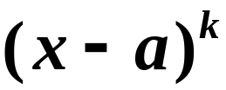
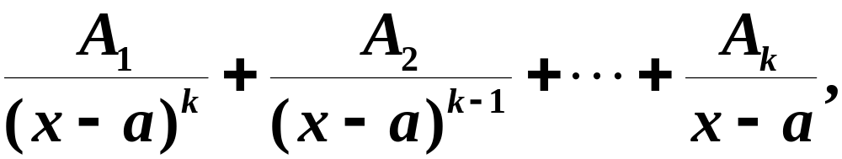
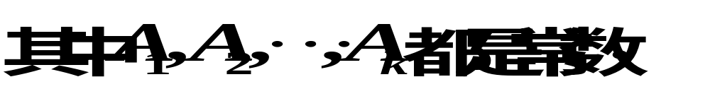
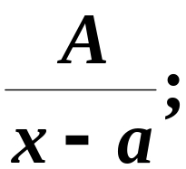

有理函数化为部分分式之和的一般规律：
（1）分母中若有因式 ，则分解后为
特殊地：
分解后为

Slide 12





（2）分母中若有因式 ，其中
则分解后为
特殊地：
分解后为

Slide 13






说明:
将有理函数化为部分分式之和后，只出现三类情况：
多项式；
讨论积分
令

Slide 14







记
则

Slide 15








这三类积分均可积出, 且原函数都是初等函数.
结论：
有理函数都可积出，且积分结果可能的形式为有理函数、反正切函数、对数函数及它们之间的组合。

Slide 16




理论上，任何一个有理函数(真分式)都可分为以下六个类型的基本积分的代数和:
1.
2.
3.

Slide 17





4.
5.
6.
(可用递推法求出)

Slide 18






例6. 将下列真分式分解为部分分式 :
解:
待定系数法、赋值法
(1)

Slide 19






待定系数法、赋值法
(2)
(3)

Slide 20





例7. 求积分
解：

Slide 21











2.可化为有理函数的函数的积分
设
表示三角函数有理式,
则
令
万能代换
t 的有理函数的积分

Slide 22



















例8. 求
解: 令
则

Slide 23







被积函数为简单根式的有理式 , 可通过根式代换
化为有理函数的积分.
例如:
令
令
令
经验:
任何三角有理函数都是积得出的，简单根式的有理式
也总是积得出的.

Slide 24








例9. 求积分
解：
令

Slide 25





Slide 26




练习4.3.1
1.计算不定积分
答案：
2.设
试写出它的标准分解形式（不必算出系数）.
答案：

Slide 27























4.3.2 关于积分公式表的注记
基本积分表
是常数)

Slide 28












Slide 29



经验回顾
1.熟悉公式推导过程，也要记住一些不在积分表中的
常用结果.
例10. 求积分
解：原式

Slide 30














不在积分表中的常用的积分.

Slide 31





2. 熟能生巧，公式和方法有机结合时才能发挥作用.
例11. 求
解：

Slide 32




3.举一反三，
深入探究才能发展思维.
例如，对于积分
（1）此题还有哪些方法？
（2）用同样的方法能否解决
（3）如果改为
怎么做呢？
（4）这个结论有什么用呢？例如能否由此做出

Slide 33




例12. 求
解法一：
（齐次化）

Slide 34






解法二：
（余弦化）
解法三：
（同乘法）

Slide 35



解法四：
（万能代换法）

Slide 36




4.举三反一，不断归纳才能提高效率.
将外形相似的积分问题放在一起探寻联系或规律.
例13. 求积分
解：

Slide 37




由（1），

Slide 38











开 放 题
例14.(找规律）你能从以下积分的结果中发现什么规律？
解：
算出结果：

Slide 39









初探规律：
设
则存在递推公式

Slide 40








再探规律：
既然
是一个三角有理函数的积分，
用有理函数积分的方法会是什么结果呢？
首先，改造万能代换公式. 令
则
除式
的真分式部分，
这就导致：原函数的最后一项为
或

Slide 41








练习4.3.2
1.计算积分
答案：
2.计算积分
答案：

